Slide 1
플레이어

Slide 2
START

Slide 3
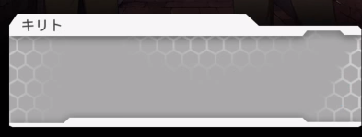

Slide 4

PHASE
페이즈
OF
MOVE
이동

Slide 5

PHASE
페이즈
OF
BATTLE
전투

Slide 6
모든 적을
섬멸하라!

Slide 7


